Slide 1
용어 정리

Slide 2
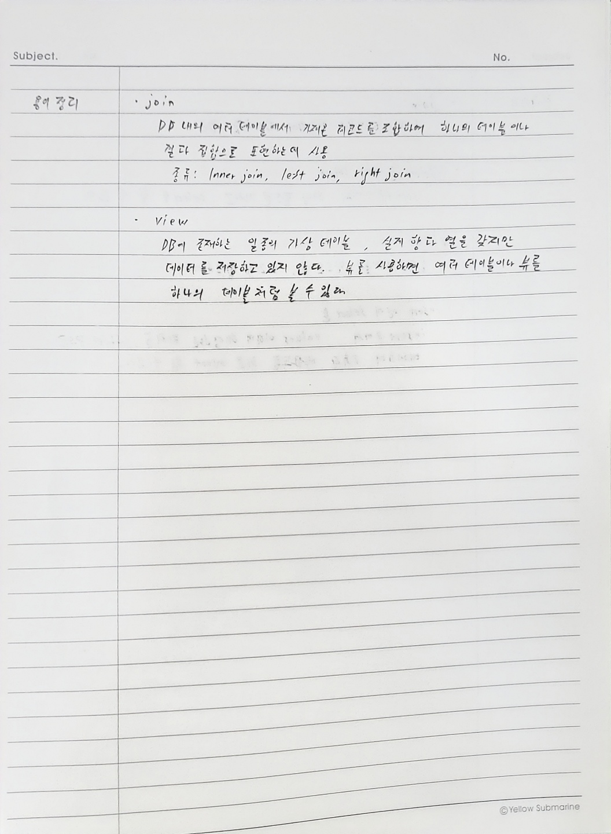

Slide 3
실습

Slide 4
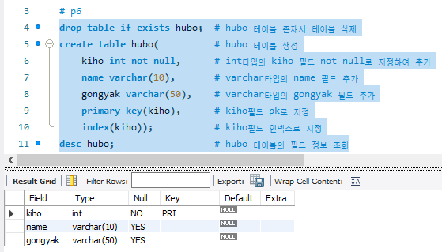

Slide 5
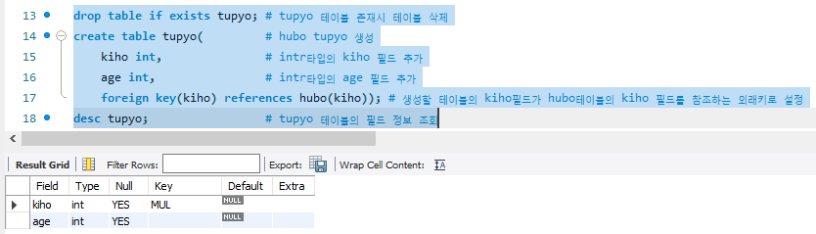

Slide 6
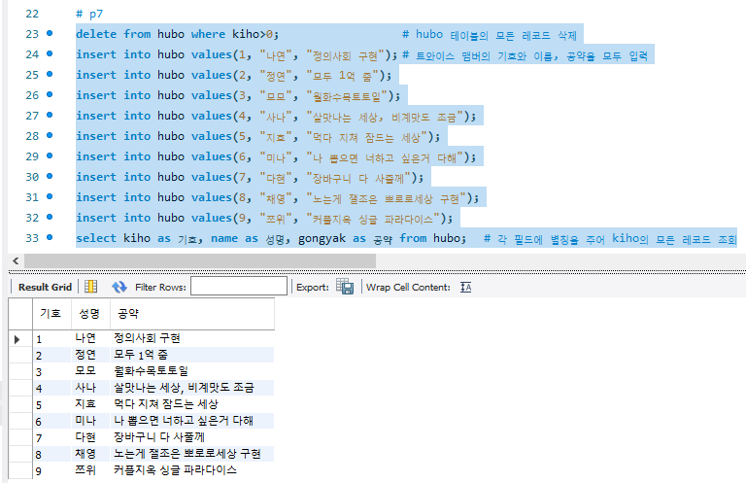

Slide 7
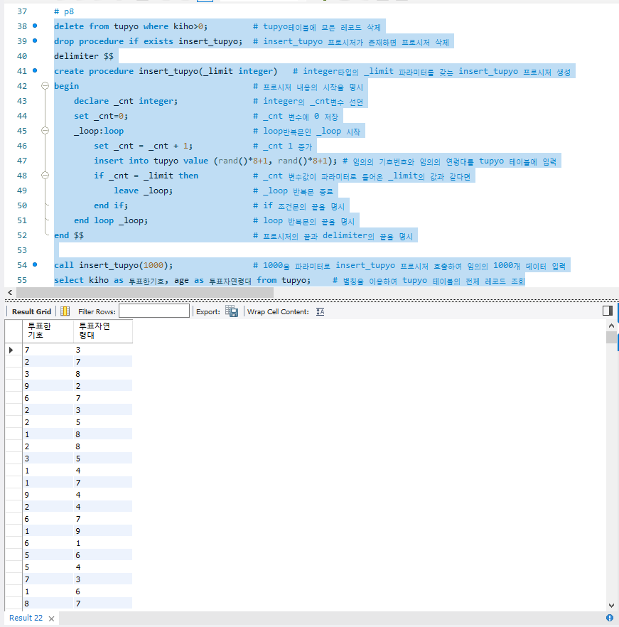

Slide 8
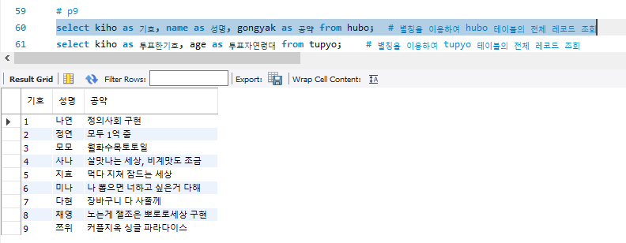

Slide 9
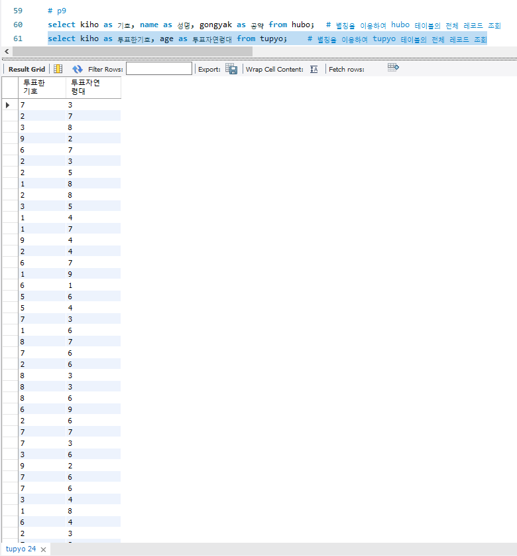

Slide 10
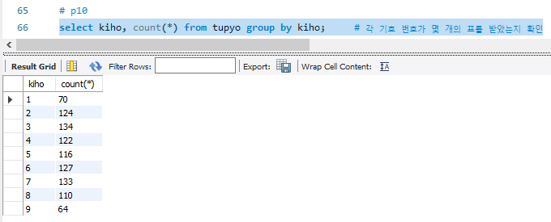

Slide 11
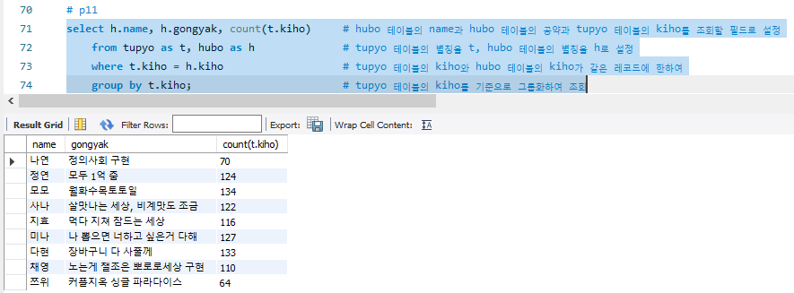

Slide 12
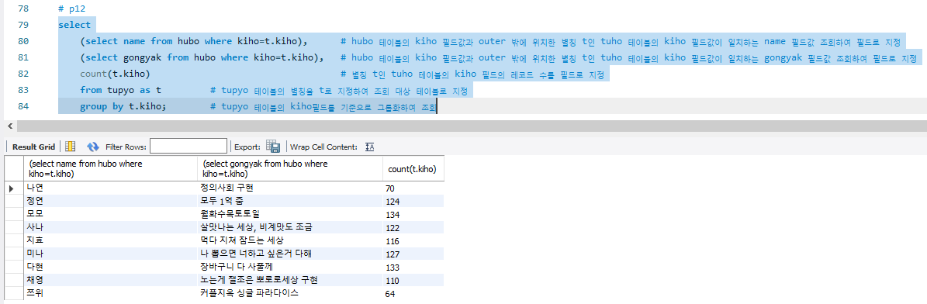

Slide 13
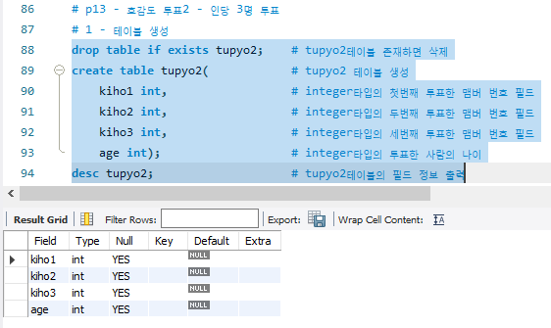
P13. 호감도 투표(3표)
1. 테이블 생성

Slide 14
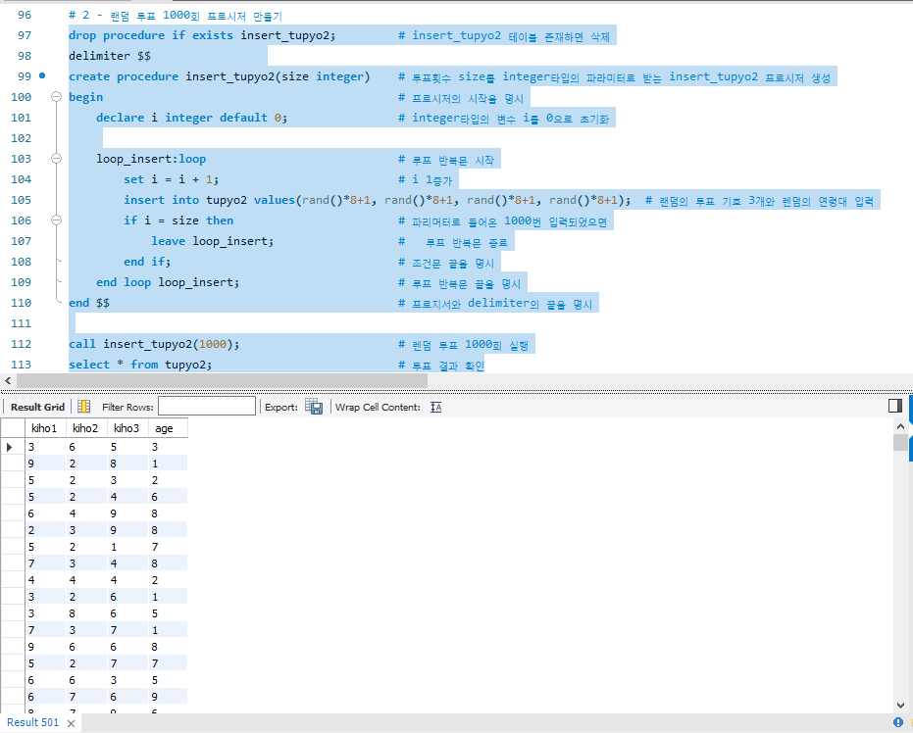
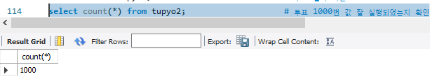
P13. 호감도 투표(3표)
2. 임의의 투표 1000회
실행 프로시저

Slide 15
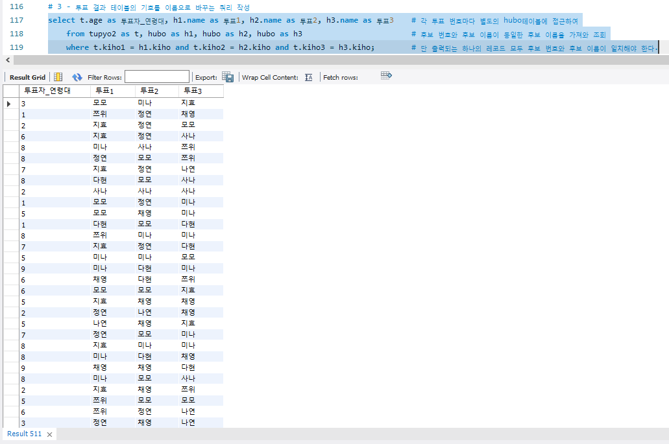
P13. 호감도 투표(3표)
3. 투표 테이블 내의 기호번호를 후보이름으로 바꿔서 조회

Slide 16
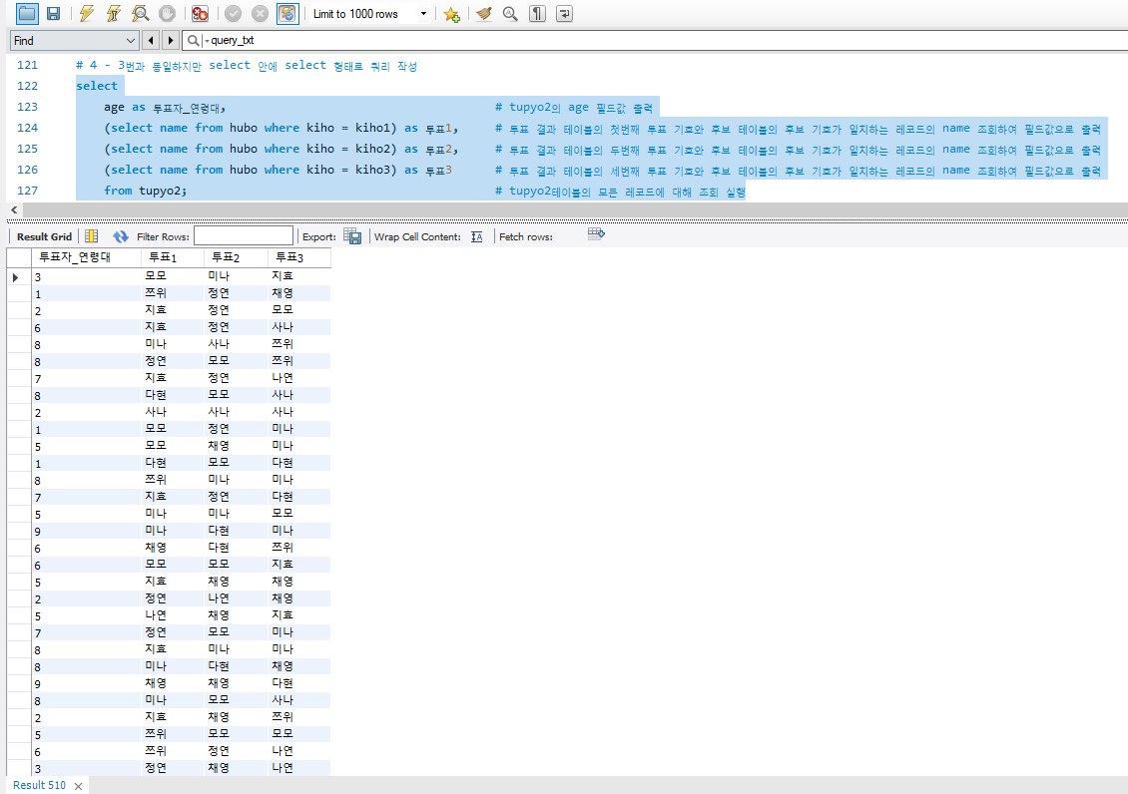
P13. 호감도 투표(3표)
4. 투표 테이블 내의 기호번호를 후보이름으로 바꿔서 조회 – select 안에 select

Slide 17
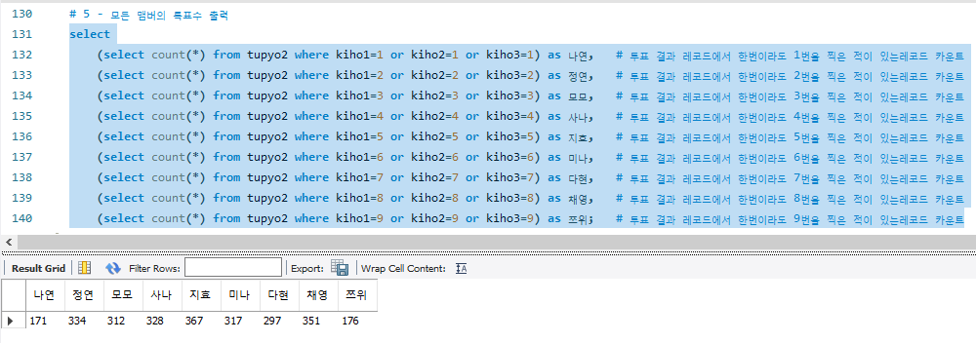
P13. 호감도 투표(3표)
5. 후보의 득표수 조회 (중복 허용하지 않음)

Slide 18
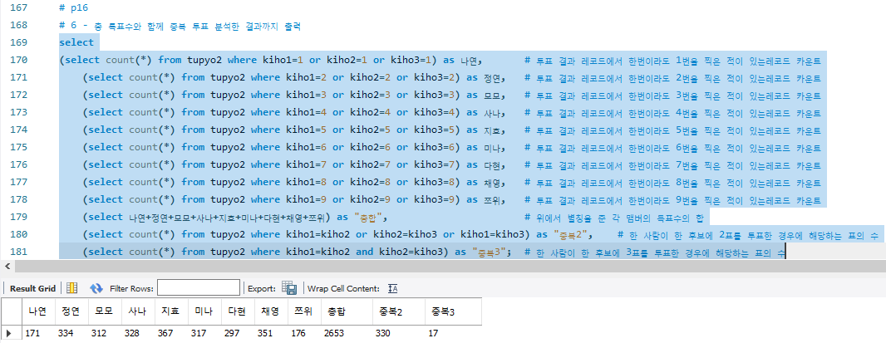

P13. 호감도 투표(3표)
6. 후보의 득표수 조회 (중복 표까지 출력)

Slide 19
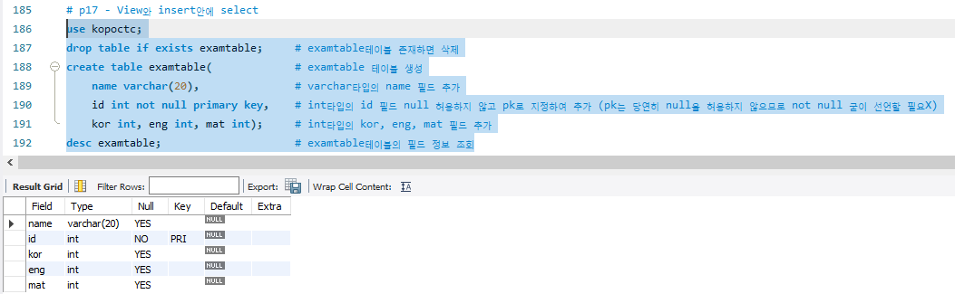

Slide 20
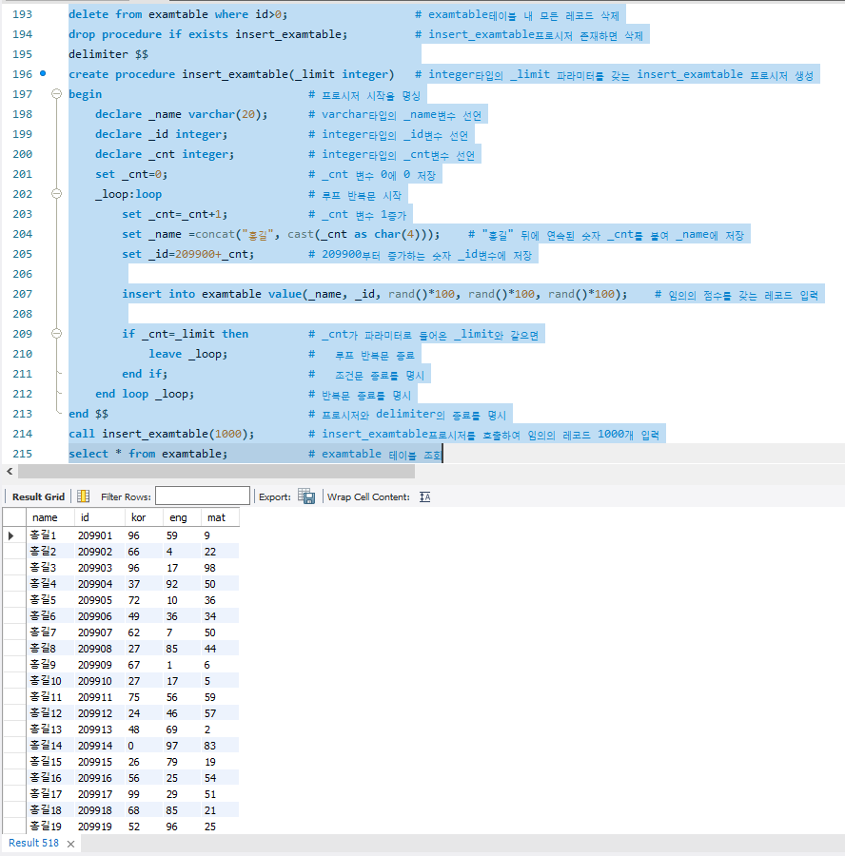
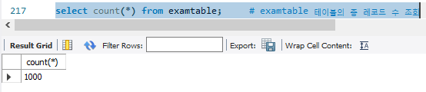

Slide 21
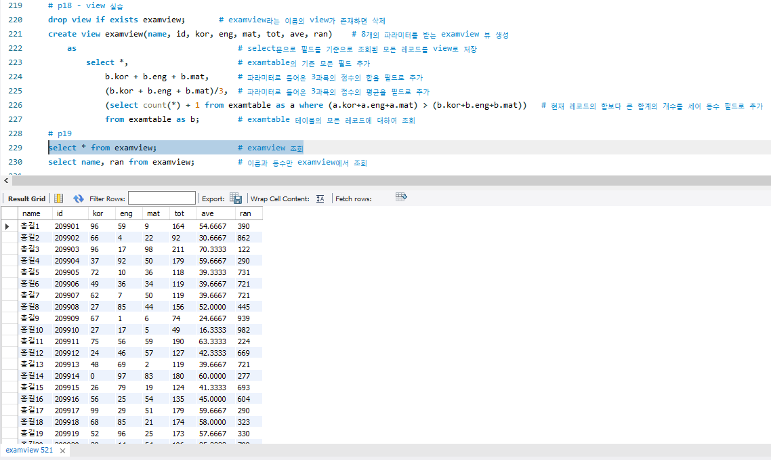

Slide 22
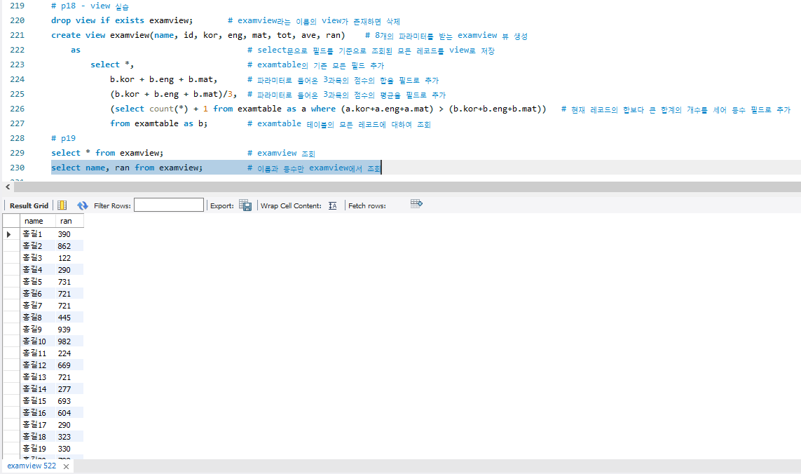

Slide 23
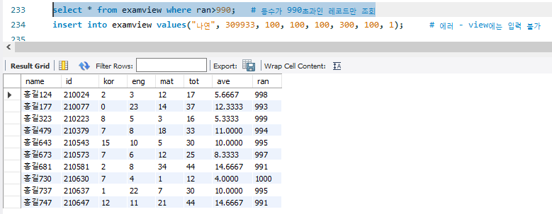
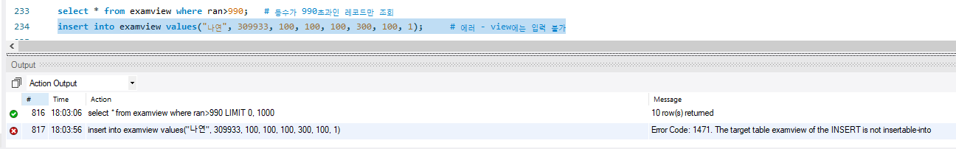

Slide 24
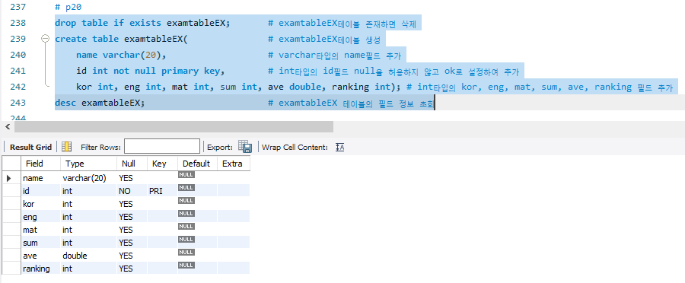

Slide 25
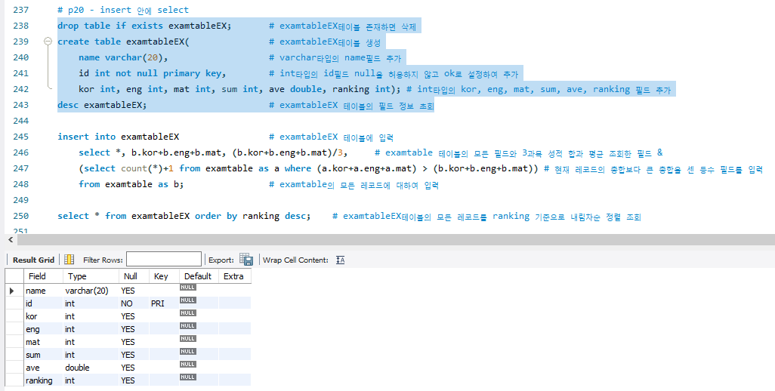

Slide 26
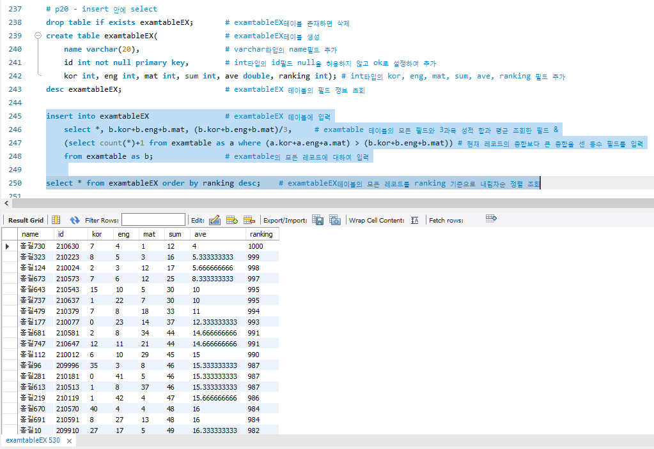
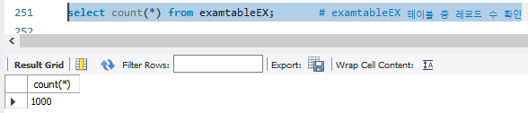

Slide 27
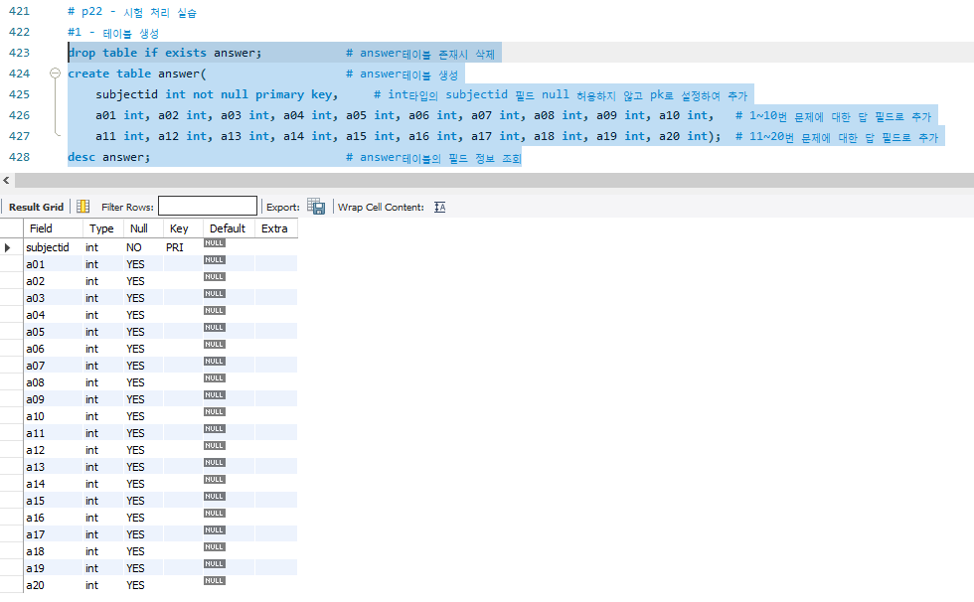
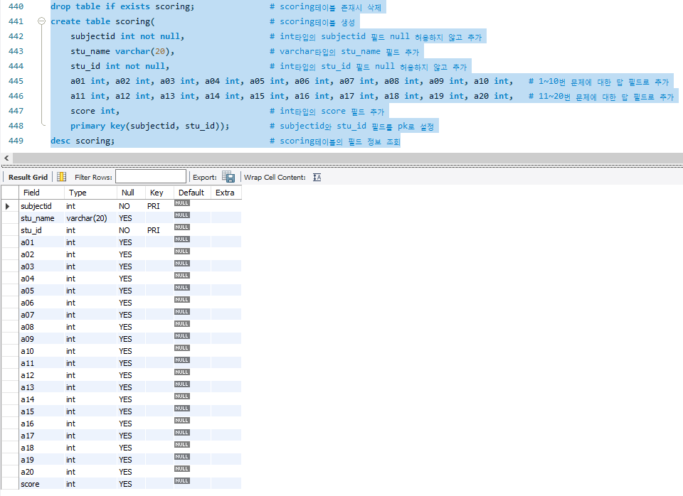
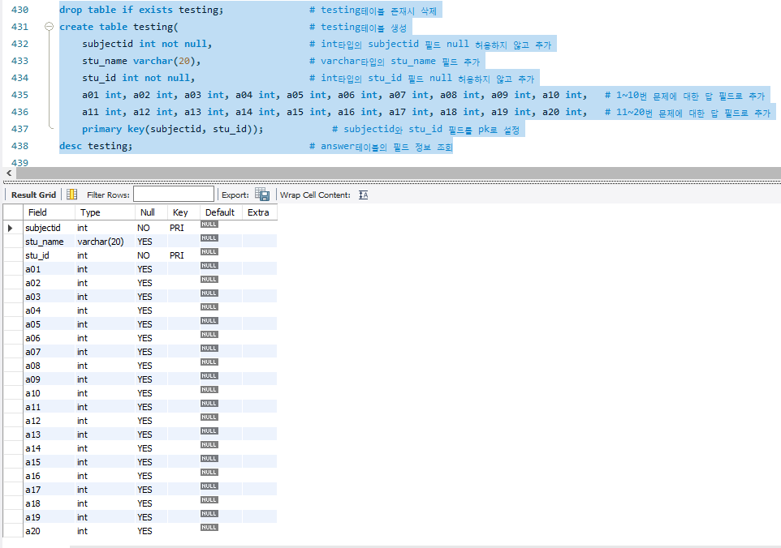
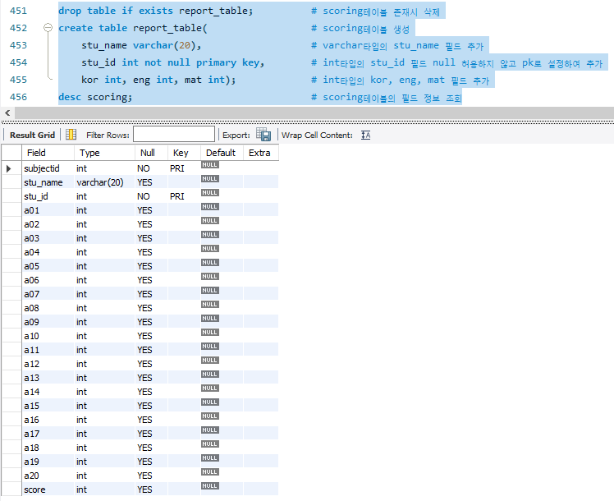
P23. 시험 처리
1. 시험 처리 관련 테이블 만들기 [answer, testing, scoring, reporttable]

Slide 28
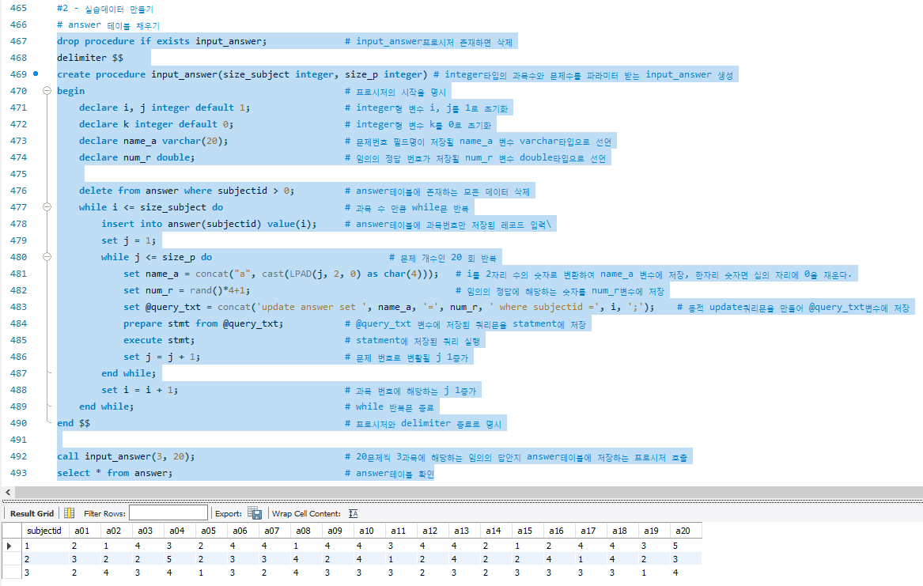
P23. 시험 처리
2. 실습 데이터 채우기 [1. 정답테이블에 3과목 20문제 정답]

Slide 29
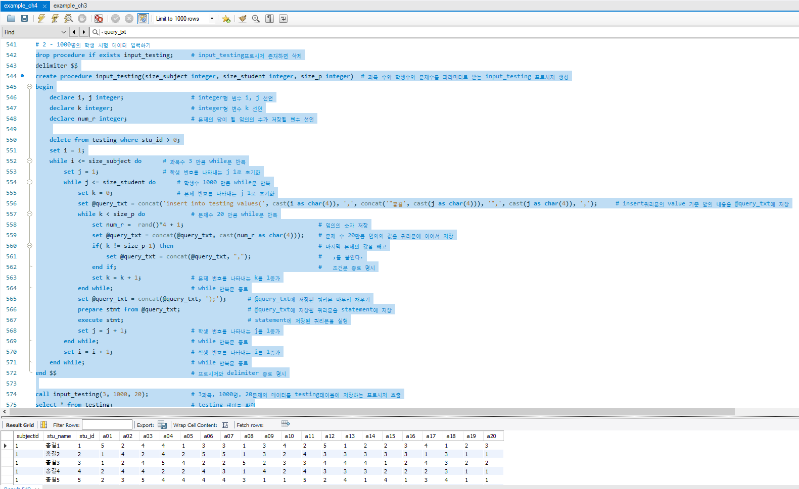
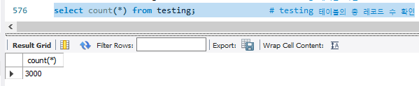
P23. 시험 처리
2. 실습 데이터 채우기 [2. 시험 테이블에 1000명 시험 답안 채우기(1)]

Slide 30
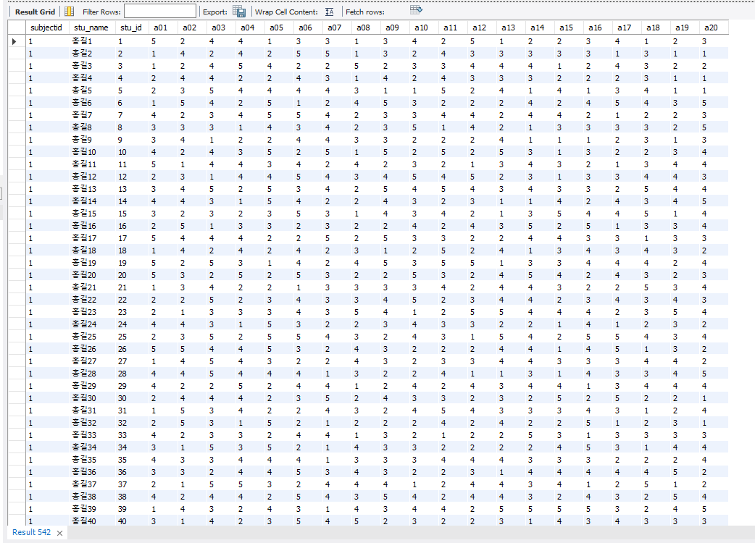
P23. 시험 처리
2. 실습 데이터 채우기 [2. 시험 테이블에 1000명 시험 답안 채우기(2)]

Slide 31
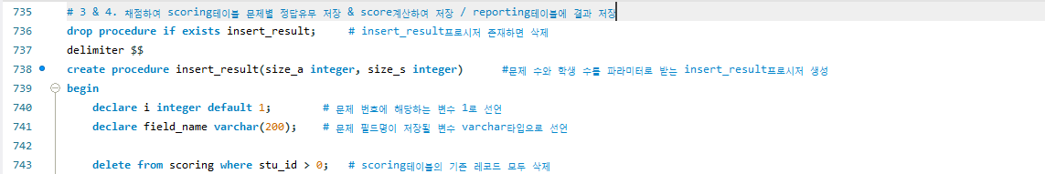
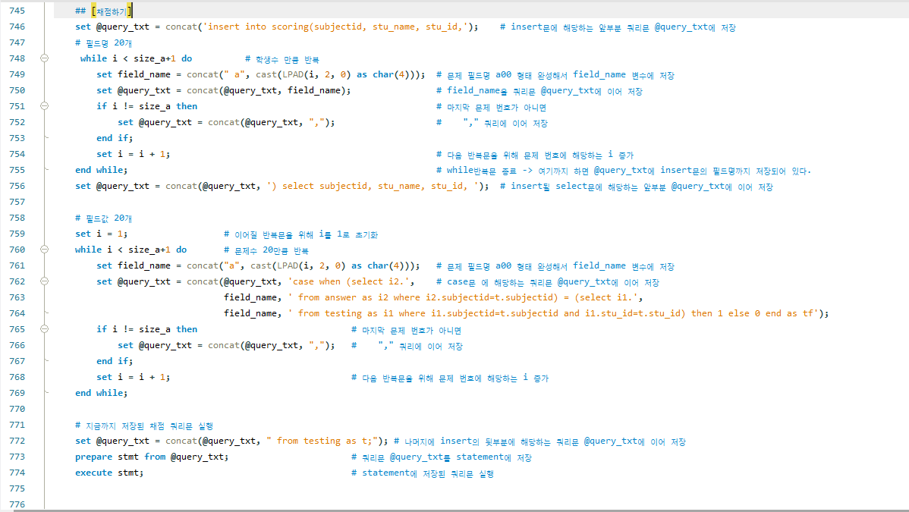
P23. 시험 처리
3 & 4. 채점하여 scoring테이블 & reportable 테이블 채우는 프로시저 (1)

Slide 32
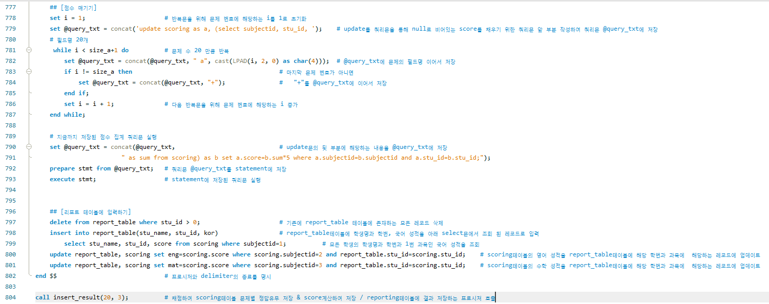
P23. 시험 처리
3 & 4. 채점하여 scoring테이블 & reportable 테이블 채우는 프로시저 (2)

Slide 33
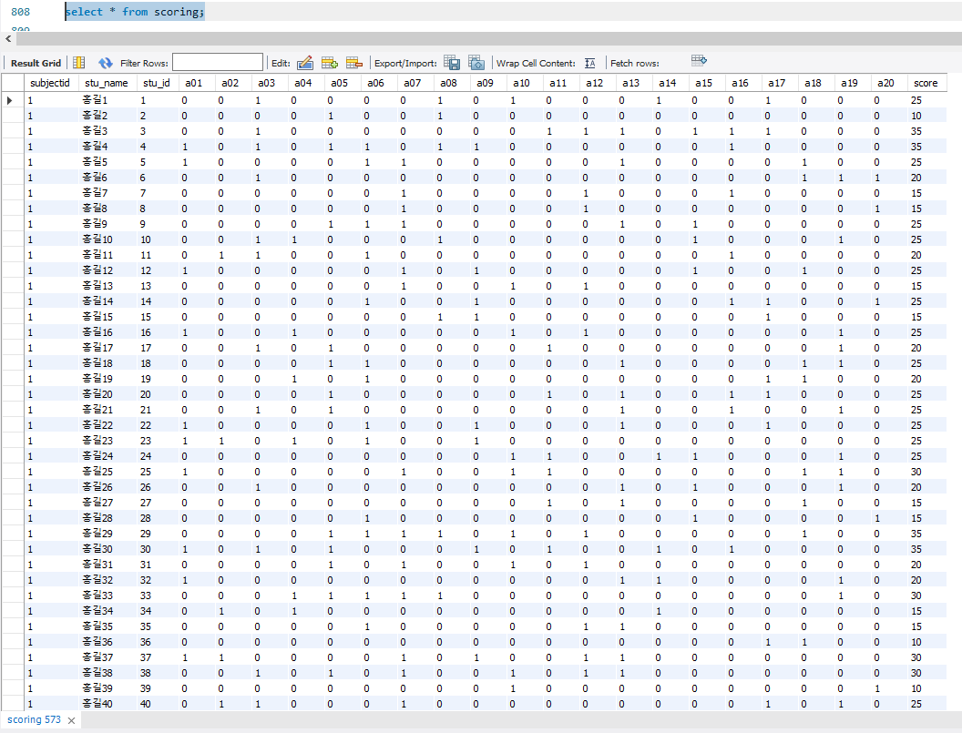
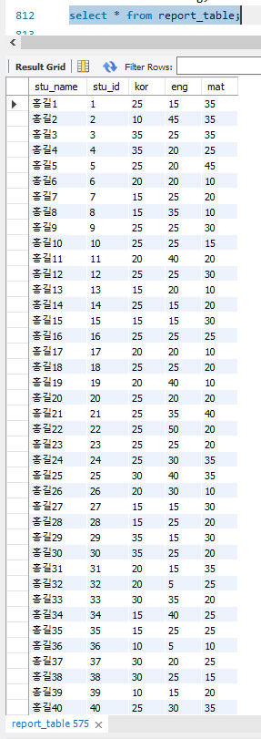
P23. 시험 처리
3 & 4. 채점하여 scoring테이블 & reportable 테이블 채우는 프로시저 (3)

Slide 34
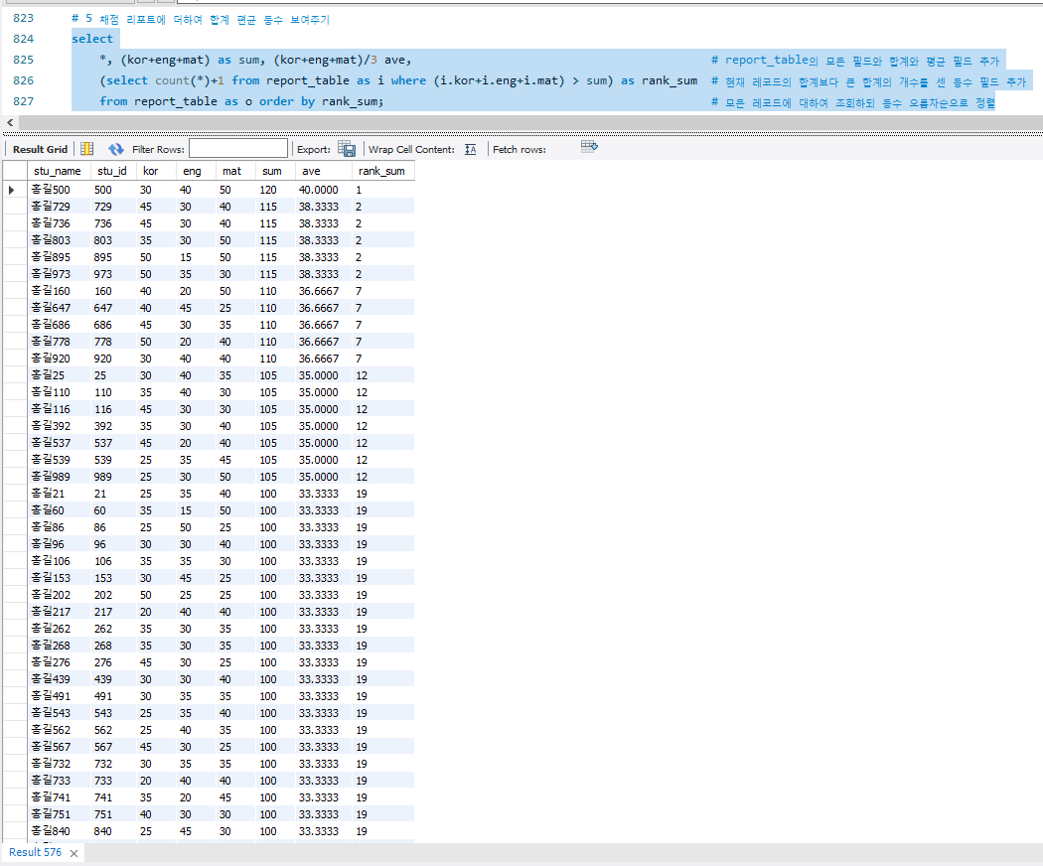
P23. 시험 처리
5. 채점리포트와 함께 합계, 평균, 등수 조회

Slide 35
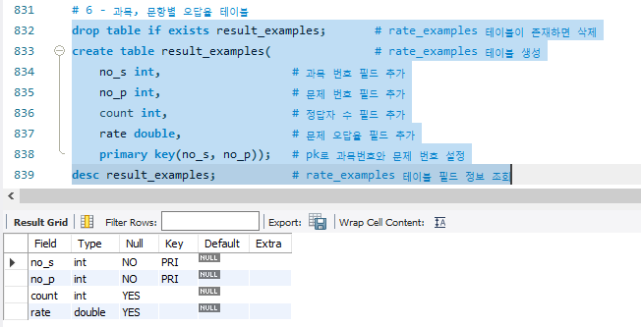
P23. 시험 처리
6. 과목별 문제별 리포트

Slide 36
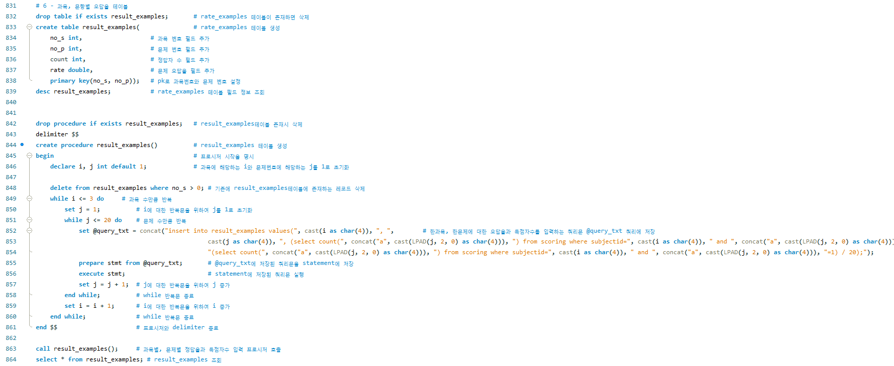
P23. 시험 처리
6. 과목별 문제별 리포트

Slide 37
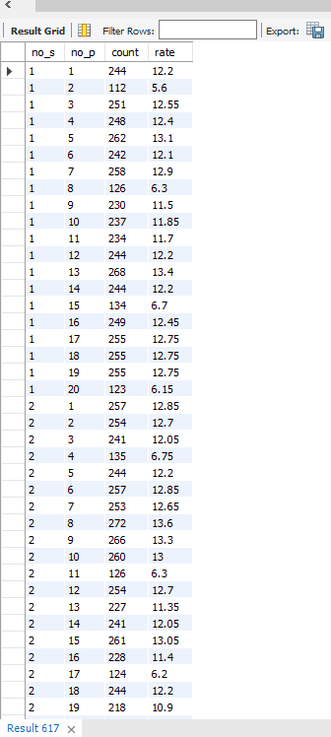
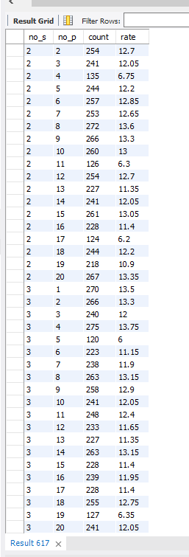
P23. 시험 처리
6. 과목별 문제별 리포트

Slide 38
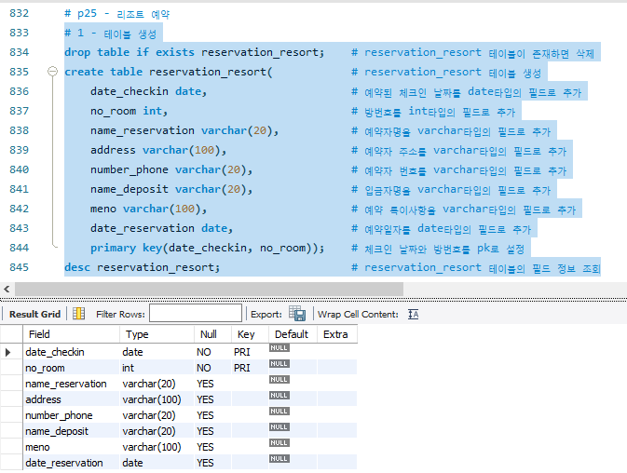
P25. 리조트 예약
1. 예약 기록 테이블 생성

Slide 39
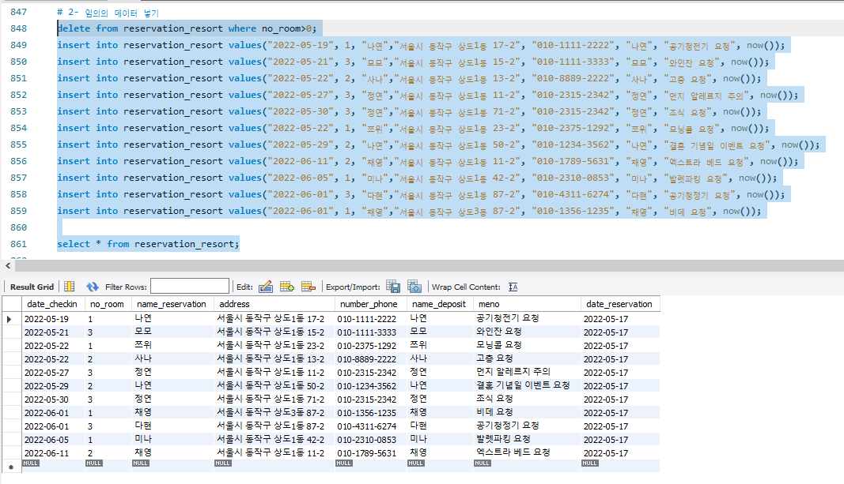
P25. 리조트 예약
2. 임의 데이터 넣기

Slide 40
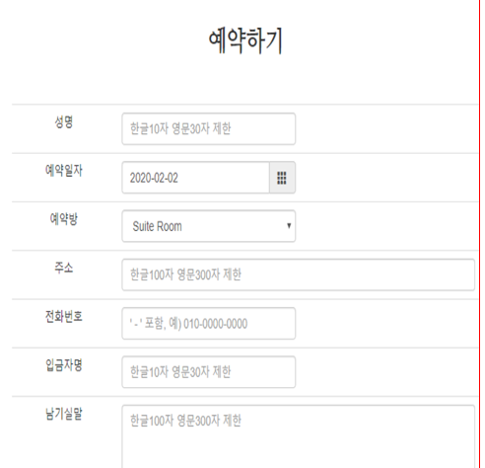
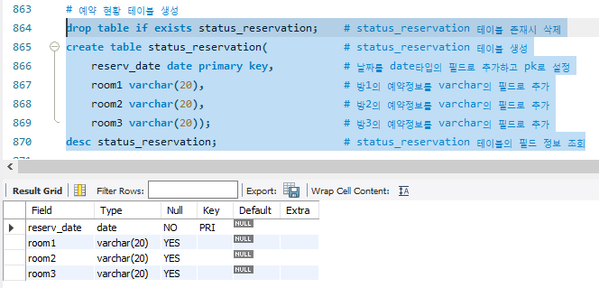
P25. 리조트 예약
3. 앞으로의 한 달 간 예약 현황 테이블 생성

Slide 41

P25. 리조트 예약
4. 예약 기록 테이블에 접근해서 앞으로의 한 달 간 예약 현황 테이블을 완성하는 프로시저(1)

Slide 42
P25. 리조트 예약
4. 예약 기록 테이블에 접근해서 앞으로의 한 달 간 예약 현황 테이블을 완성하는 프로시저(2)

Slide 43

P25. 리조트 예약
4. 예약 기록 테이블에 접근해서 앞으로의 한 달 간 예약 현황 테이블을 완성하는 프로시저(3)

Slide 44
정리하기

Slide 45


